Slide 1
Палитра Layers
Слоеве

Slide 2
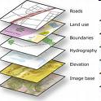
Слоевете ви позволяват да работите с един елемент от изображението без да засягате останалите елементи. Слоевете може да и ги представите като няколко прозрачни плоскости, върху които можете да рисувате, а където на плоскостта няма изображение може да виждате подлежащите. Можете лесно да изменяте свойствата и реда на слоевете. Слоевета може да се блокират, или изобщо да се направят невидими по време на работа.

Slide 3
В много случаи, Photoshop автоматично създава слоеве. Той прави това, когато: - в един документ се поставя селектирана област от друго изображение или цялото изображение; - се въведат обекти от клипборда; -се въвежда текст Type Tool (текст); - се рисуват векторни обекти с инструмента Pen (писалка) или специални инструменти за рисуване на геометрични фигури;

Slide 4
Избор на слой за работа
Ако изображението се състои от няколко слоя, то е необходимо да изберем с кой слой ще работим. Това е важно, тъй като всичките действия които правим ще се отразяват само на текущия активен слой.

Slide 5
Слой background
Когато създаваме ново изображение с непрозрачен фон, най-долния слой в палитрата се нарича background слой. Изображението може да има само един background слой. Този слой не може да се премества, нито да се променя неговата непрозрачност. Можем да го конвертираме в обикновен слой и едва тогава имаме повече опции за редактиране.

Slide 6
Създаване на слой от селекция
За да копираме дадена селекция като нов слой можем да използваме командата Layer Via Copy. За изрязване на селекцията и вмъкването й като нов слой - Layer Via Cut.

Slide 7
Дублиране на слой
За дублиране на слой използваме командата Duplicate Layer/ Duplicate Group в меню Layer. Дублиране на слой можем да направим и като го теглим към бутона New Layer.

Slide 8
Показване и скриване на слой или група от слоеве
За да скрием съдържанието на даден слой е достатъчно да кликнем върху иконката в началото на реда. Повторното кликване ще визуализира скритото съдържание.

Slide 9
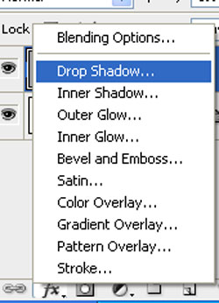
Добавяне на стил на слоя
Add a Layer Style - При кликване върху този бутон се извежда следното меню.
Опции за смесване на слоя. Drop Shadow - Хвърлена сянка. Inner Shadow - Вътрешна сянка. Outer Glow - Външно сияние. Inner Glow - Вътрешно сияние. Bevel and Emboss - Скосяване и релефно отпечатване . Satin - Атлаз. Color Overlay - Припокриване (наслагване) на цветове. Gradient Overlay - Градиентно припокриване. Pattern Overlay - Припокриване с шарка. Stroke - Оконтуряване.

Slide 10
Opacity (непрозрачност)
Слайдера Opacity (непрозрачност) най-отгоре в палитрата задава непрозрачност на активния слой. Стойността му варира от 0% (пълна прозрачност) до 100% (пълна непрозрачност). Тази опция не е активна за background слоя, той винаги е с 100% непрозрачност.
Падащият списък в горния ляв край задава ржима на смесване (Blending Mode) на активния слой. По подразбиране е избран режима Normal.

